Slide 1

GAMETOPIA
GAMETOPIA
GAMETOPIA
TID101_12 段昱安
個專簡報
TID101_12 段昱安 個專簡報
TID101_12 段昱安
個專簡報

Slide 2

Name & Logo
Name & Logo
Name & Logo

Slide 3
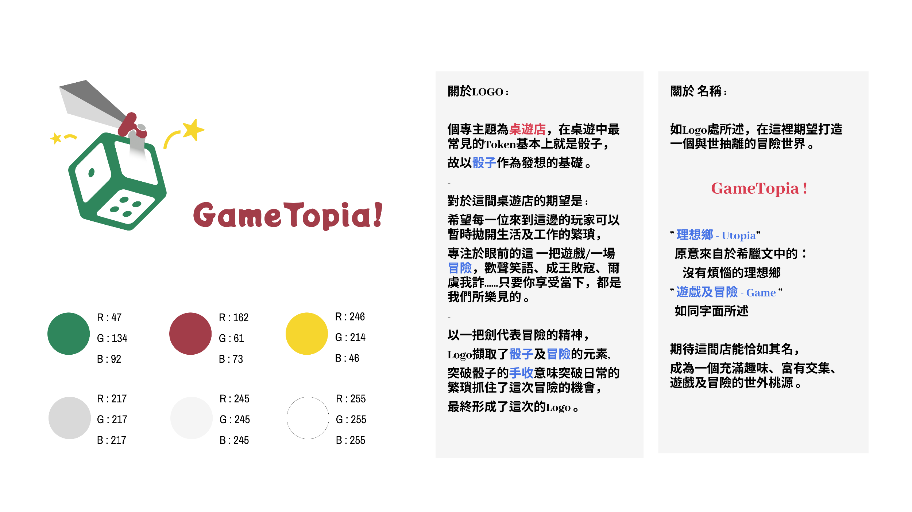
Name & Logo
Name & Logo
Name & Logo

Slide 4
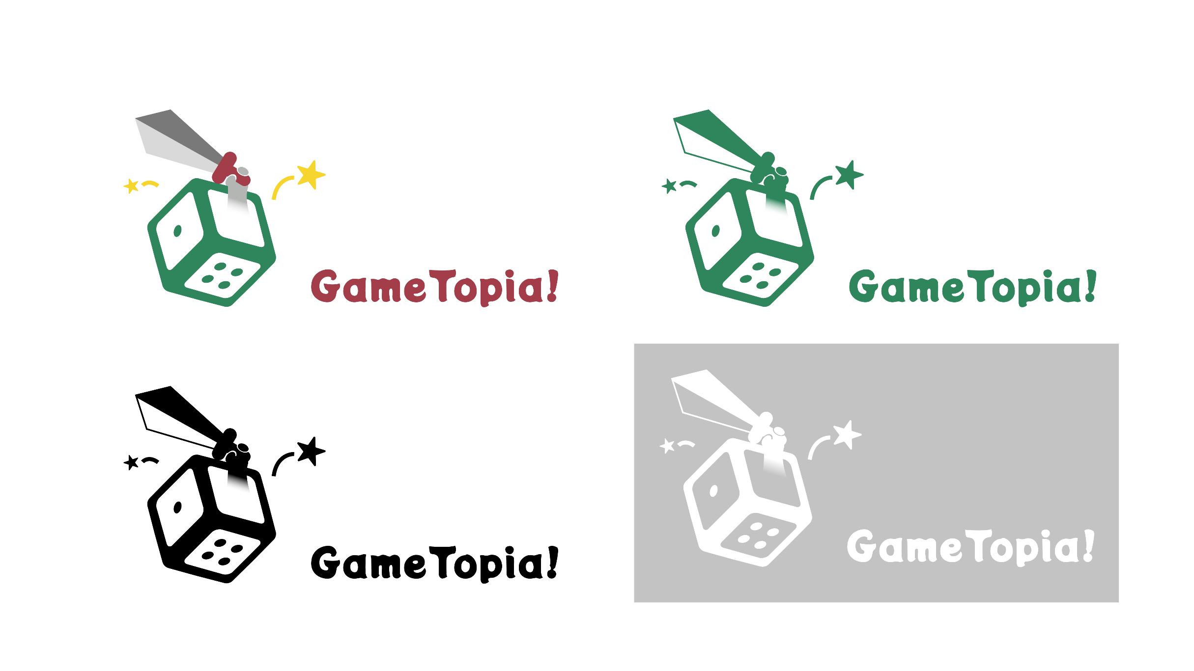
Name & Logo
Name & Logo
Name & Logo

Slide 5
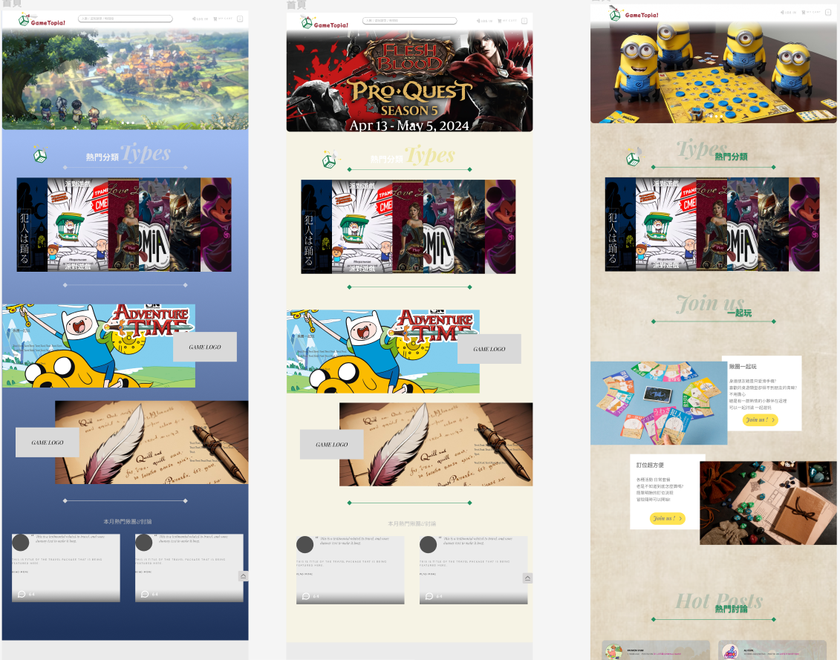
GAMETOPIA
GAMETOPIA
GAMETOPIA
主視覺(背景)挑選
能兼容多種風格 & 羊皮紙感

Slide 6

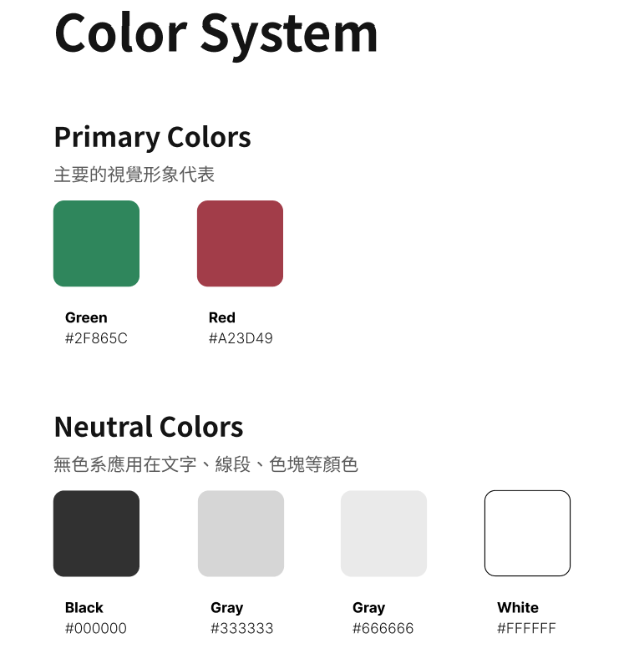

GAMETOPIA
GAMETOPIA
GAMETOPIA

Slide 7
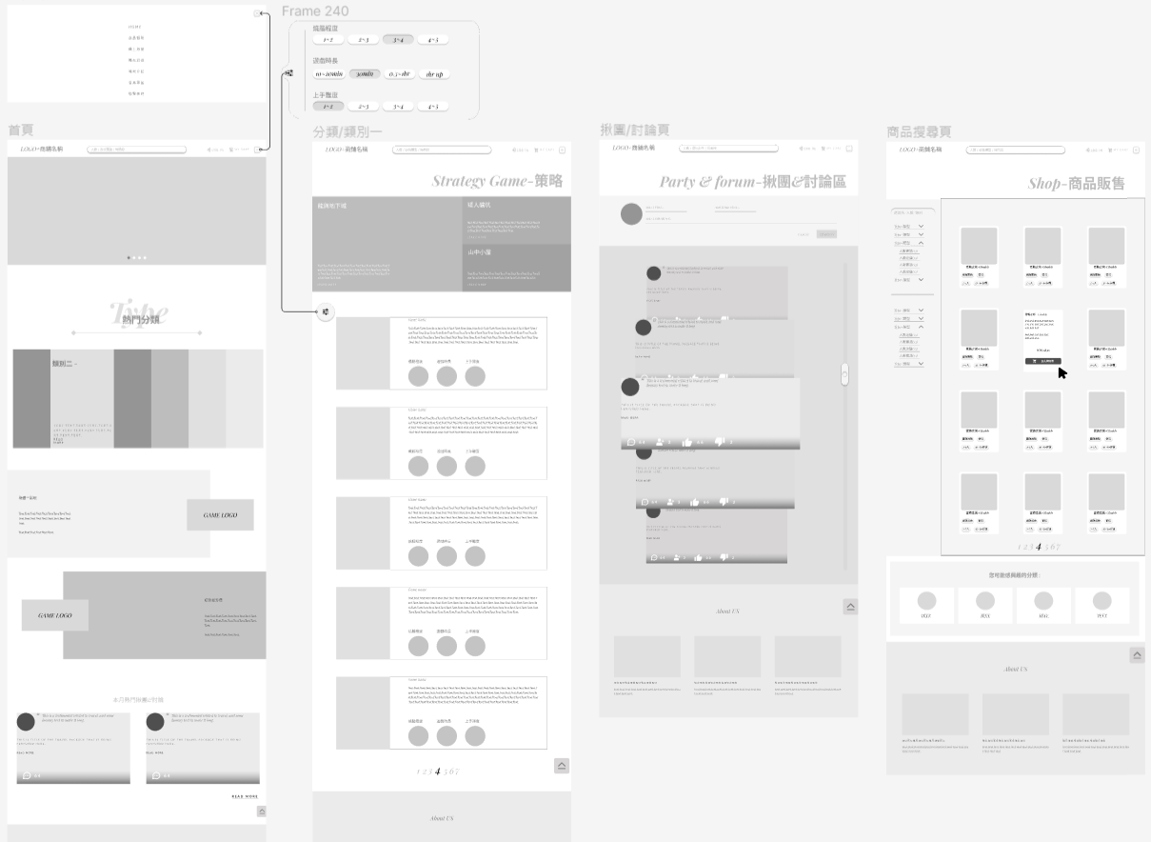
GAMETOPIA
GAMETOPIA
GAMETOPIA
WireFrame
2024/03/19 版

Slide 8
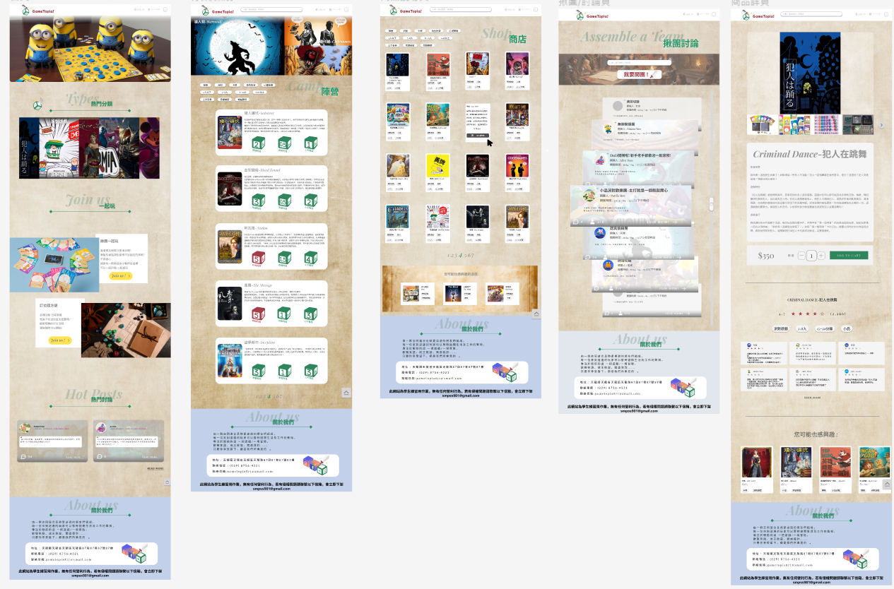
GAMETOPIA
GAMETOPIA
GAMETOPIA
設計稿
2024/04/09 版

Slide 9
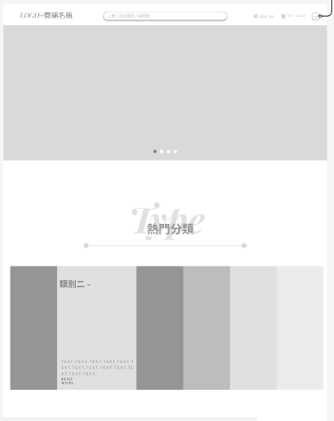
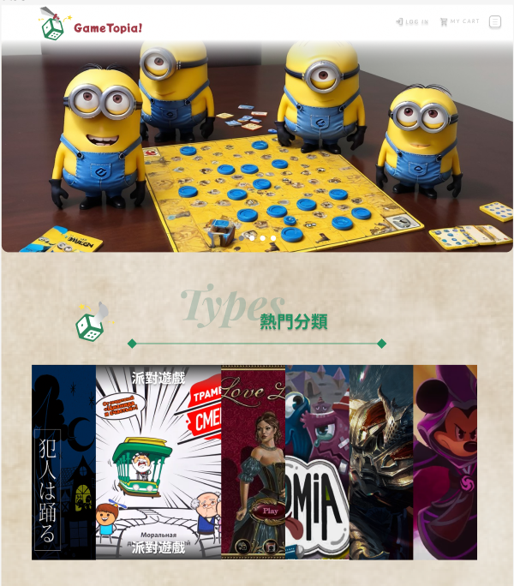
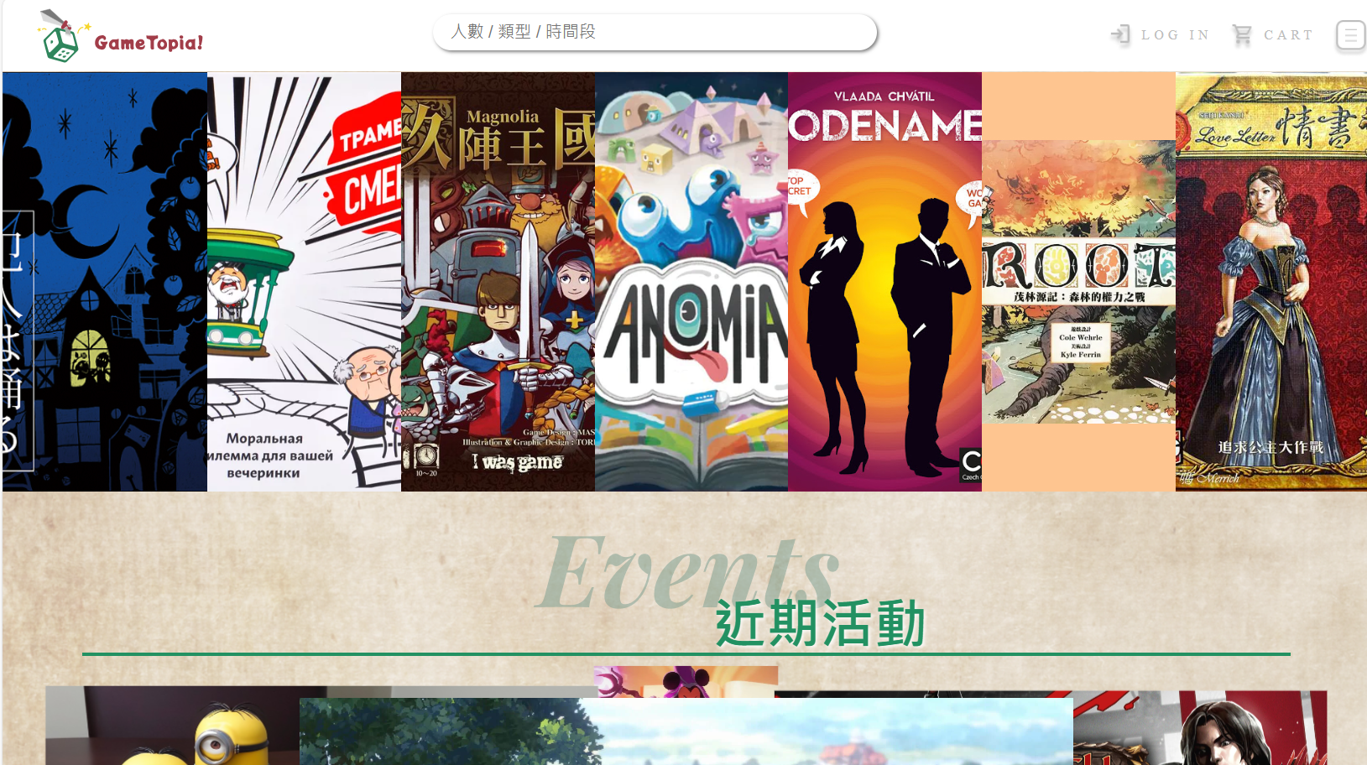
GAMETOPIA
GAMETOPIA
GAMETOPIA
首頁設計演進
且畫且做 且做且修
WireFrame
設計稿
實際切完後

Slide 10
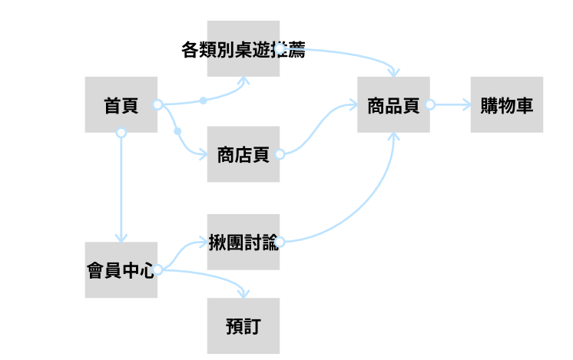
GAMETOPIA
GAMETOPIA
GAMETOPIA
流程圖
條條大路皆通你的購物車

Slide 11
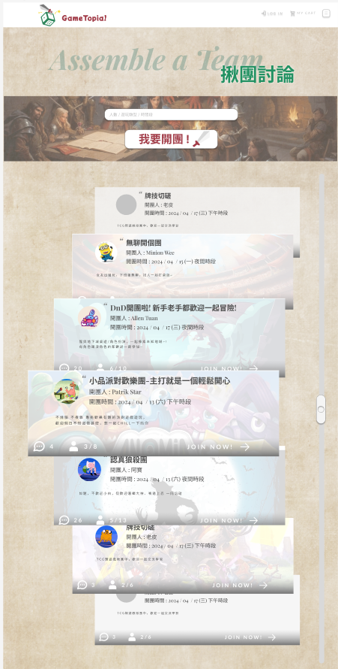
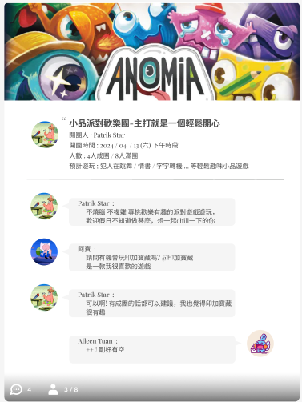
GAMETOPIA
GAMETOPIA
GAMETOPIA
未來展望
特效 & 彈窗 & 動畫
滾動名片
JavaScript 的部份有人要救救我嗎?
點擊彈出對話框
點擊事件 / 擴張動畫 / 對話動態 …
拜託來個人救一下啦

Slide 12
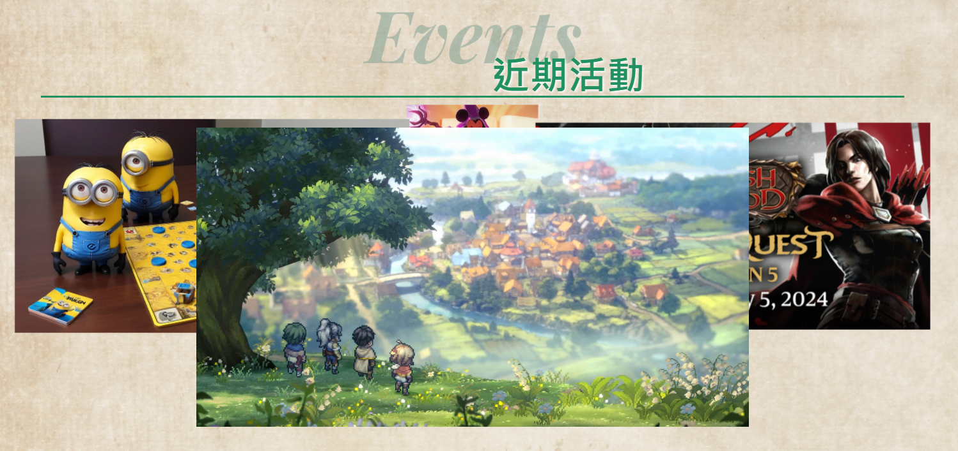
GAMETOPIA
GAMETOPIA
GAMETOPIA
未來展望
特效 & 彈窗 & 動畫
3D輪播Banner
R.I.P.

Slide 13

GAMETOPIA
GAMETOPIA
GAMETOPIA
做的完嗎?

Slide 14
GAMETOPIA
GAMETOPIA
GAMETOPIA
《哈利波特：魔法覺醒》
[Business Site]CAPCOM TAIWAN
參考網站
逃脫吧 - Escapebar
SWAN PANASIA 新天鵝堡桌上遊戲
貓腳印娛樂文化 | Catfootprint

